Slide 1
UE 4.3 S4 : Soins d'urgence
LE PRELEVEMENT ARTERIEL

Slide 2
I – Gaz du sang : qu'est-ce que c'est ?
Prélèvement artériel pour chercher des valeurs absentes dans le sang veineux
Sang artériel reflète l'hématose (sauf l'artère pulmonaire)
Sang artériel témoigne donc de la qualité de ventilation du patient et de son équilibre acido-basique

Slide 3
I – Gaz du sang : qu'est-ce que c'est ?
1) Les valeurs recherchées
PaO2 (Pression partielle en oxygène) : 80 – 100mmHg
PaCO2 (Pression partielle en dioxyde de carbone) : 35 - 45mmHg
pH (le potentiel hydrogène) : 7,38 - 7,42
HCO3- (les bicarbonates) : 22 - 26mmol/L
Lactates / Acide lactique : 1 – 1,5mmol/L
La carboxyhémoglobine et méthémoglobine

Slide 4
I – Gaz du sang : qu'est-ce que c'est ?
!
Tout bilan sanguin peut être prélevé au niveau d'une artère
En cas de bilan sanguin complet à réaliser comprenant des gaz du sang
→ prélever l'ensemble du bilan sanguin par ponction artériel

Slide 5
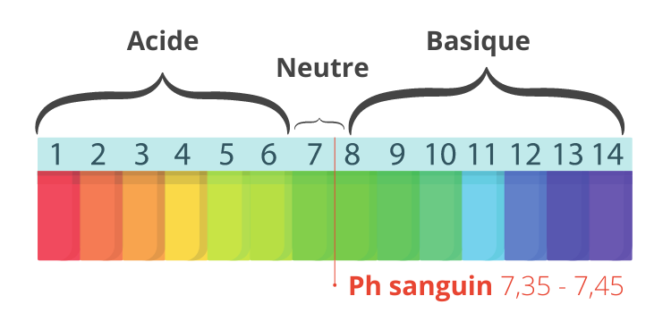
Equilibre acido-basique
↑ CO2 ► ↑ acidité
↓ CO2 ► ↓ acidité
↑ HCO3- ► ↑ Basicité
↓ HCO3- ► ↓ Basicité

Slide 6
II – Le prélèvement artériel
1) Les différents sites de prélèvement
Artère radiale
Artère fémorale
Artère humérale

Slide 7
II – Le prélèvement artériel
2) Avant le prélèvement
Le test d'Allen
https://youtu.be/qmz1JILQ4_o
La prise en charge de la douleur (EMLA)

Slide 8
II – Le prélèvement artériel
3) Comment réaliser un prélèvement artériel ?
Matériels utilisés :
Aiguilles ou butterfly avec tulipe
Seringue à gaz du sang
Compresses stériles
Antiseptique
Gants non-stériles
Elasto
Poubelles et boîte DASRI

Slide 9
II – Le prélèvement artériel
Déroulé du soin :
Vérifier ID, prescription et expliquer soin au patient
Installation du soignant
Installation du poignet (hyperextension stabilisée)
Mettre gants et repérer l'artère par palpation avec pulpe des doigts (pas du pouce)
Réalisation antiseptie locale
Introduction de l'aiguille (30-45°) jusqu'à obtention reflux rouge vif et pulsatil
Réaliser ensemble des prélèvement puis retirer aiguille (ATTENTION risque AES)
Compression du point de ponction pendant au moins 5minutes
Réalisation d'un pansement compressif mais pas circulaire
Surveillance du poignet et de la main (pas d'effet garrot, pas de saignements actifs)

Slide 10
II – Le prélèvement artériel
https://youtu.be/actz3Exk_-8

Slide 11
III – Le cathéter artériel
1) Le cathéter artériel : qu'est-ce que c'est ?
Cathéter placé dans une artère (radiale ou fémorale)
Permet de mesurer une tension instantanée et continue
Mesures faites par une tête de pression relié au scope du patient

Slide 12
III – Le cathéter artériel
Indications principales :
En cas d'instabilité hémodynamique notamment lors de l'utilisation de médocs IVSE pour maintenir une tension dans la norme
En cas de prélèvements sanguins répétés et/ou difficiles

Slide 13
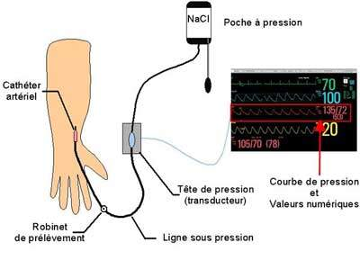
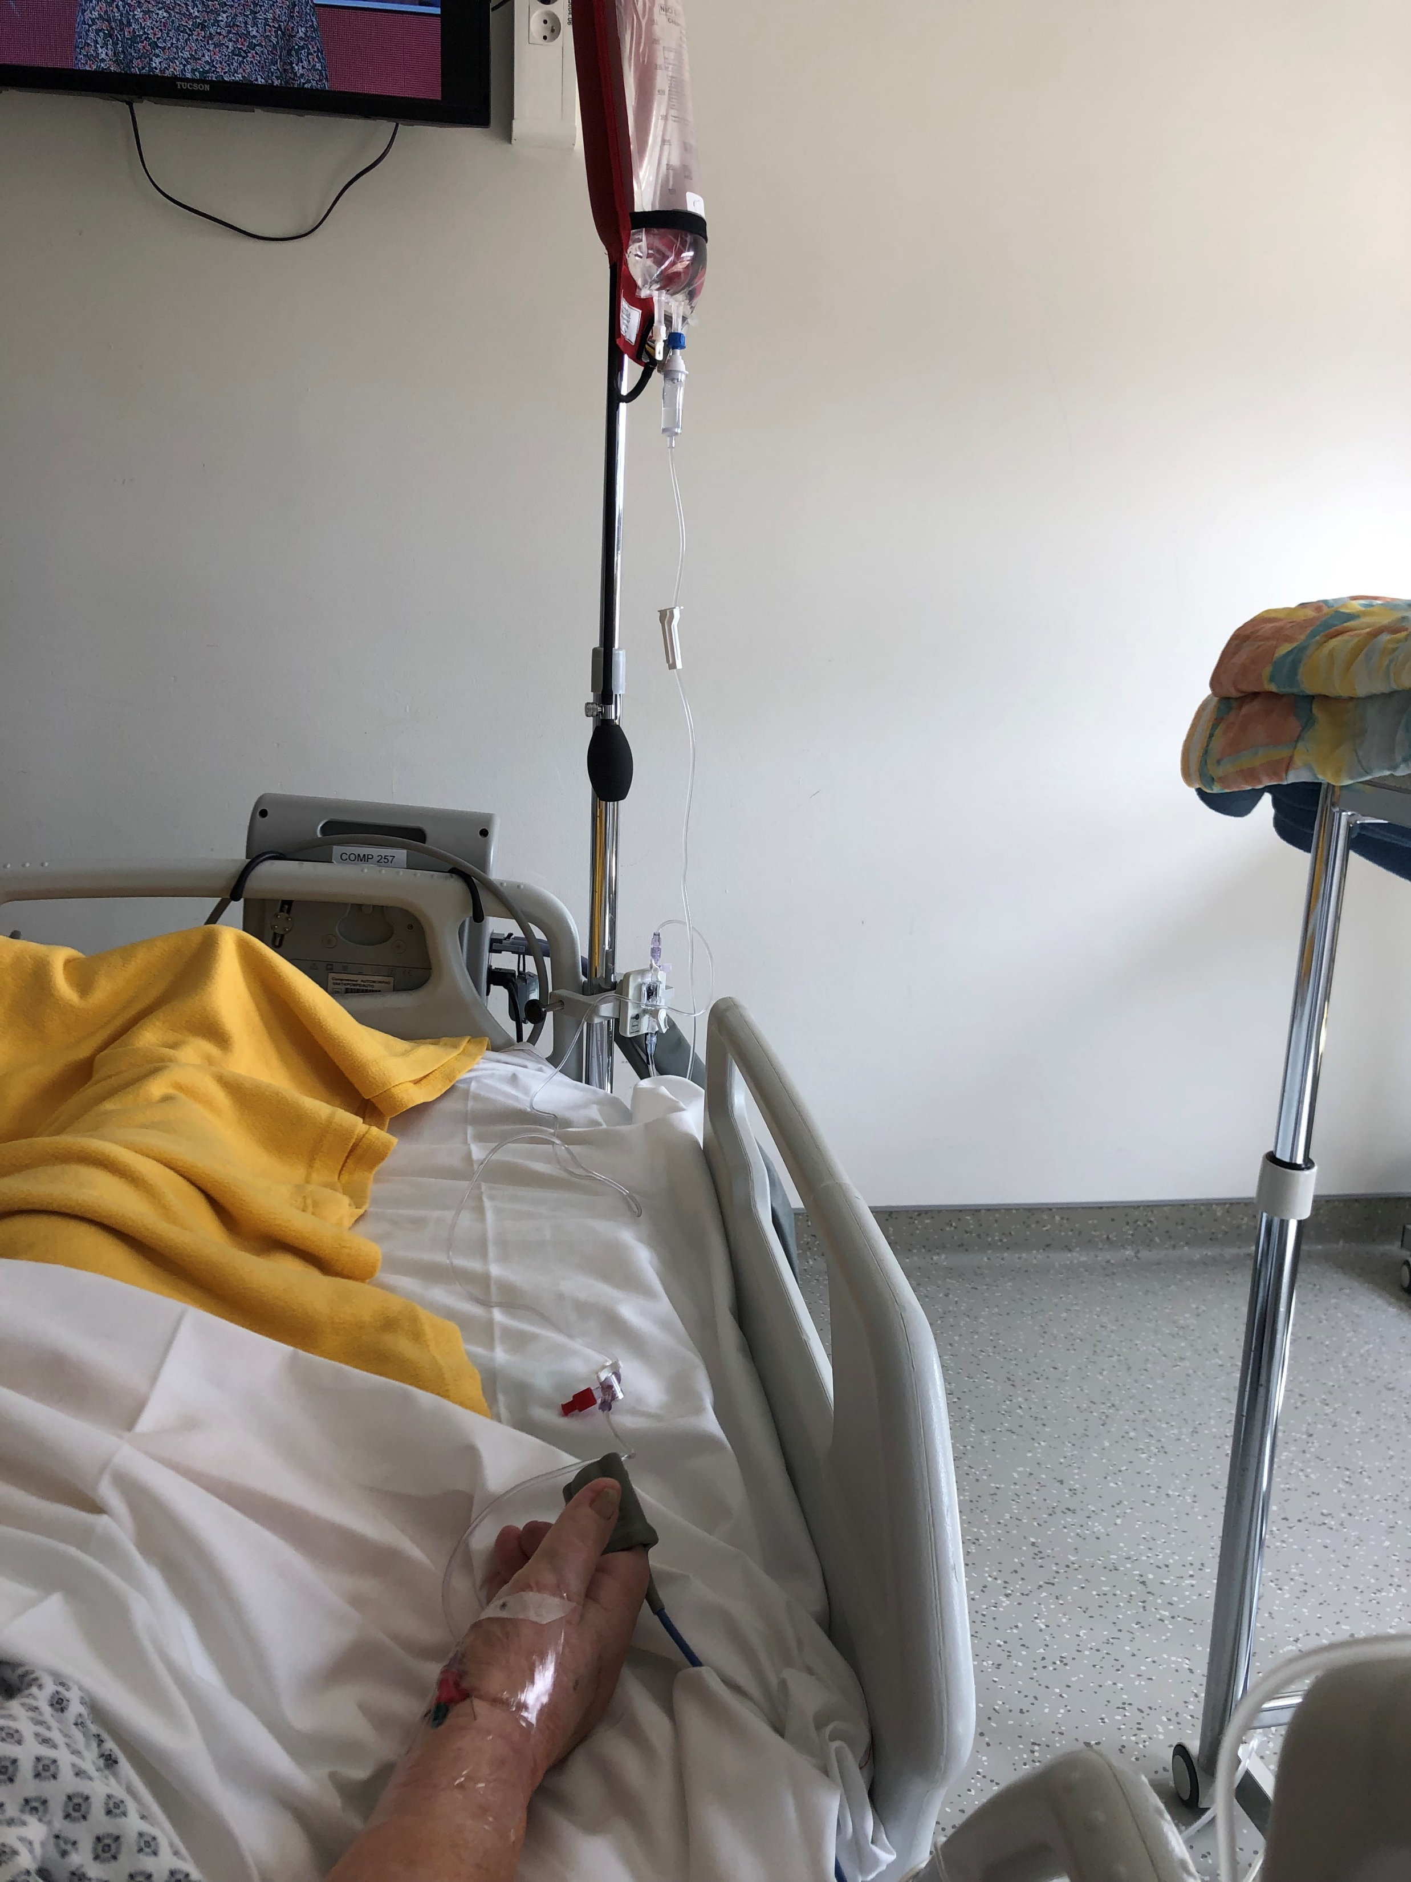
III – Le cathéter artériel

Slide 14
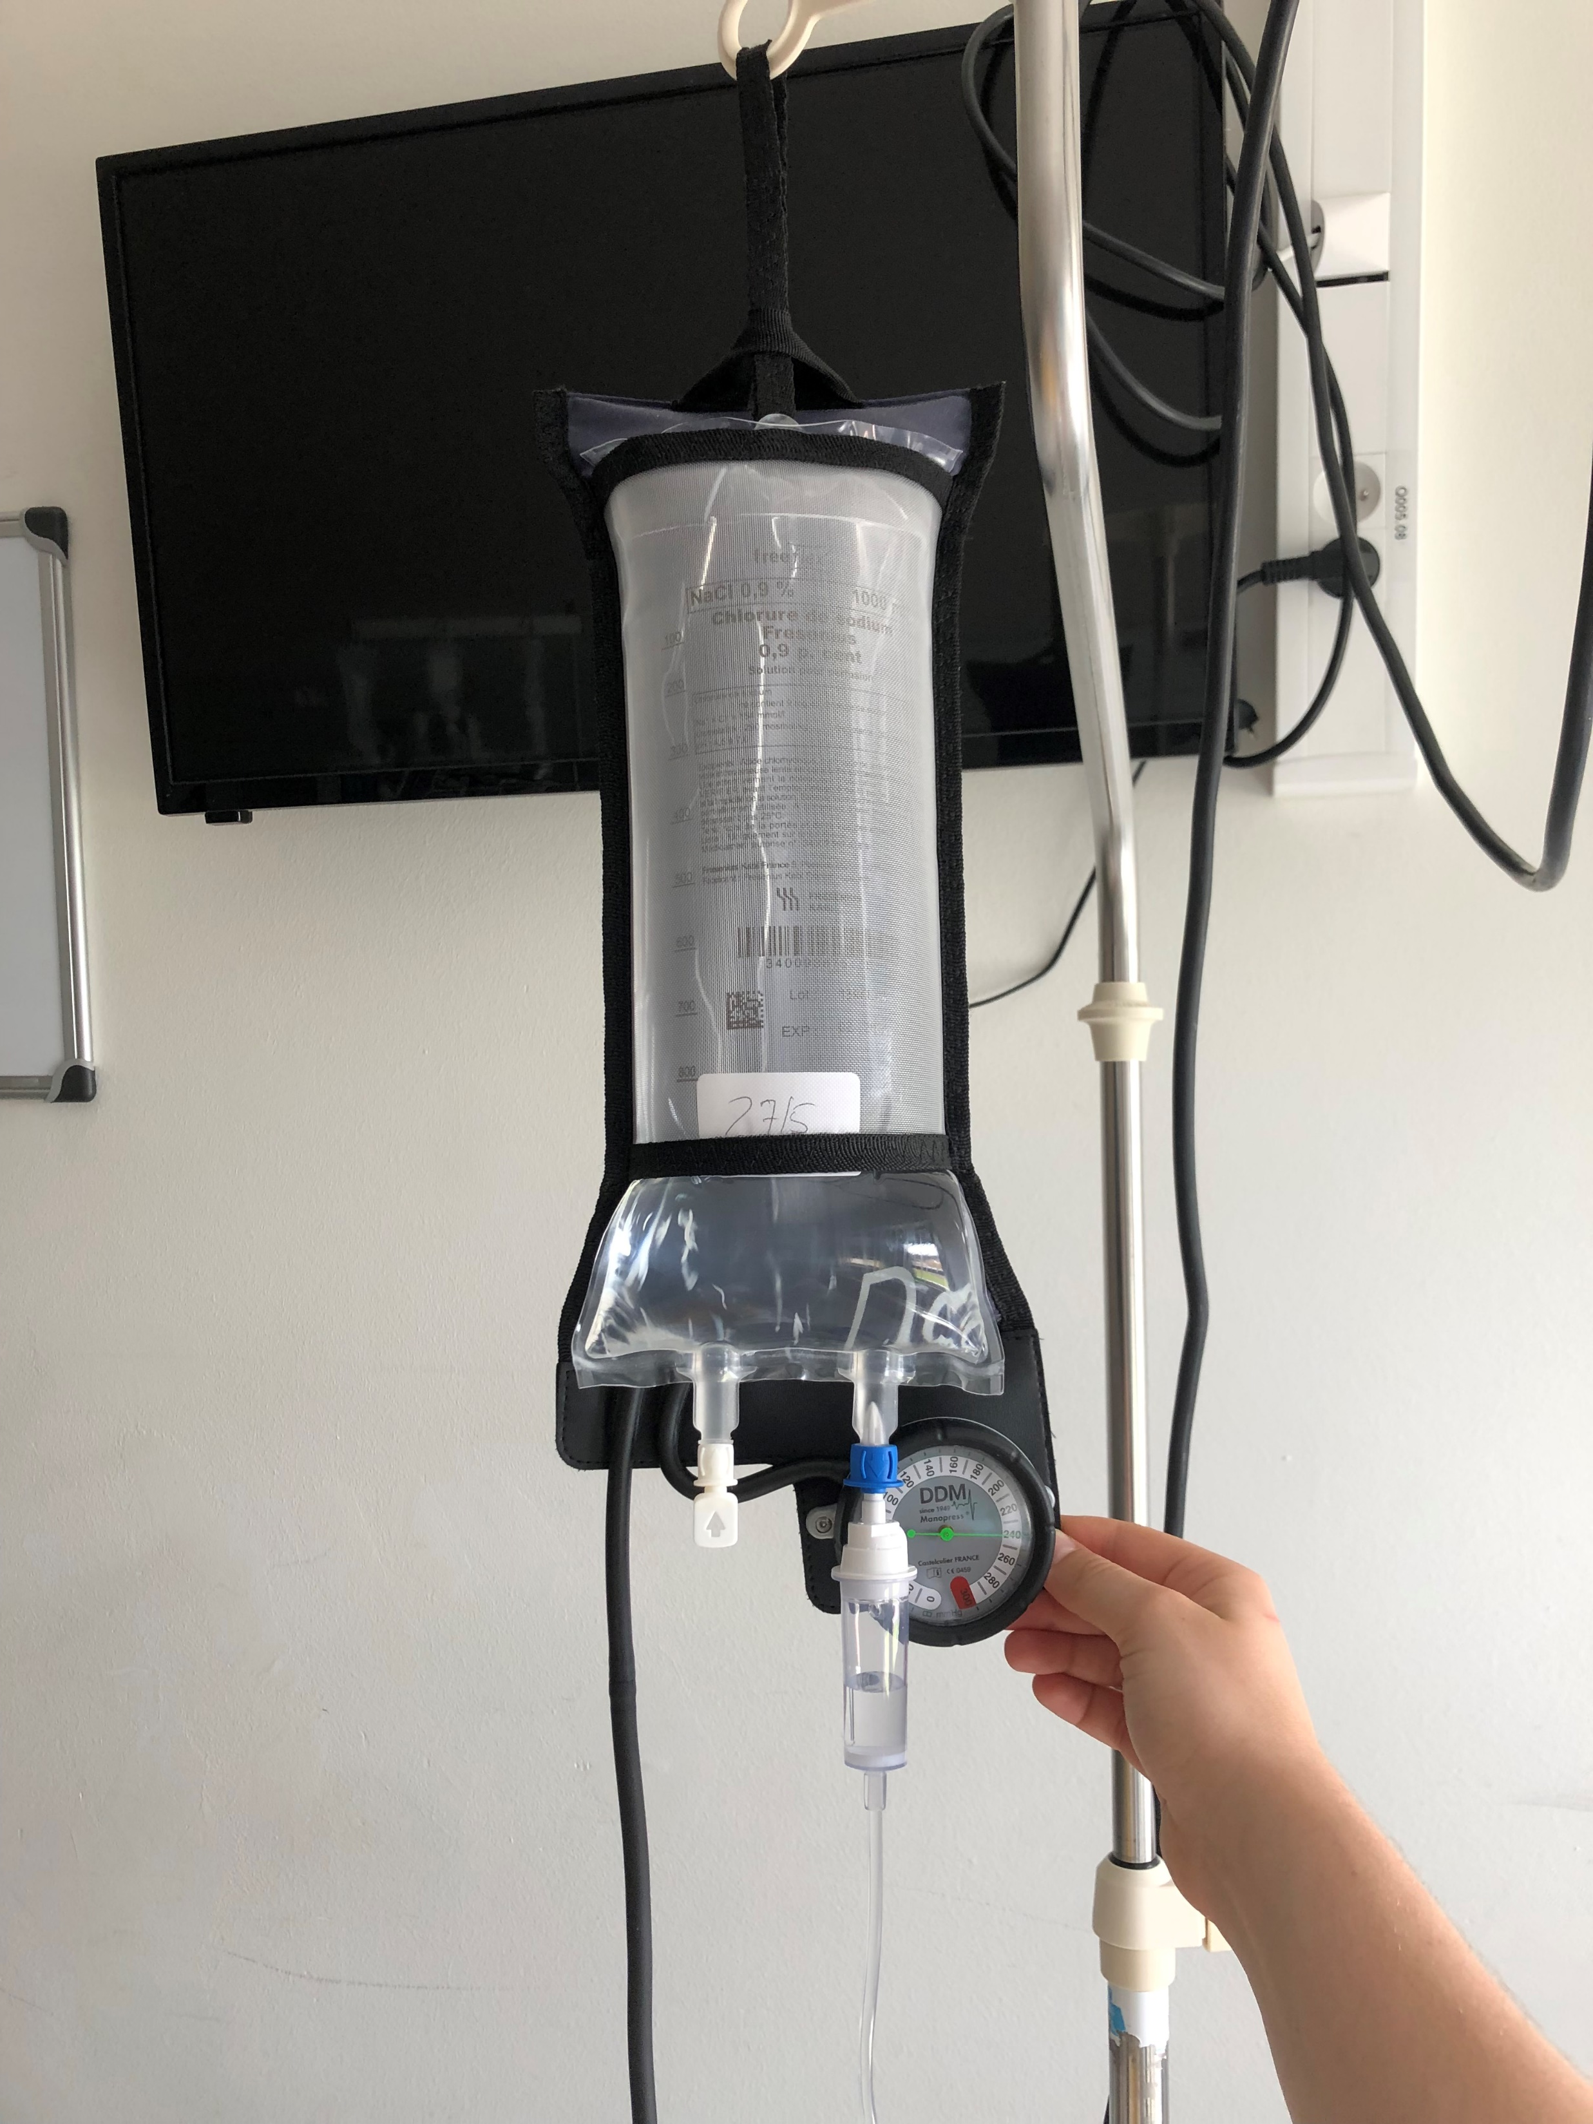
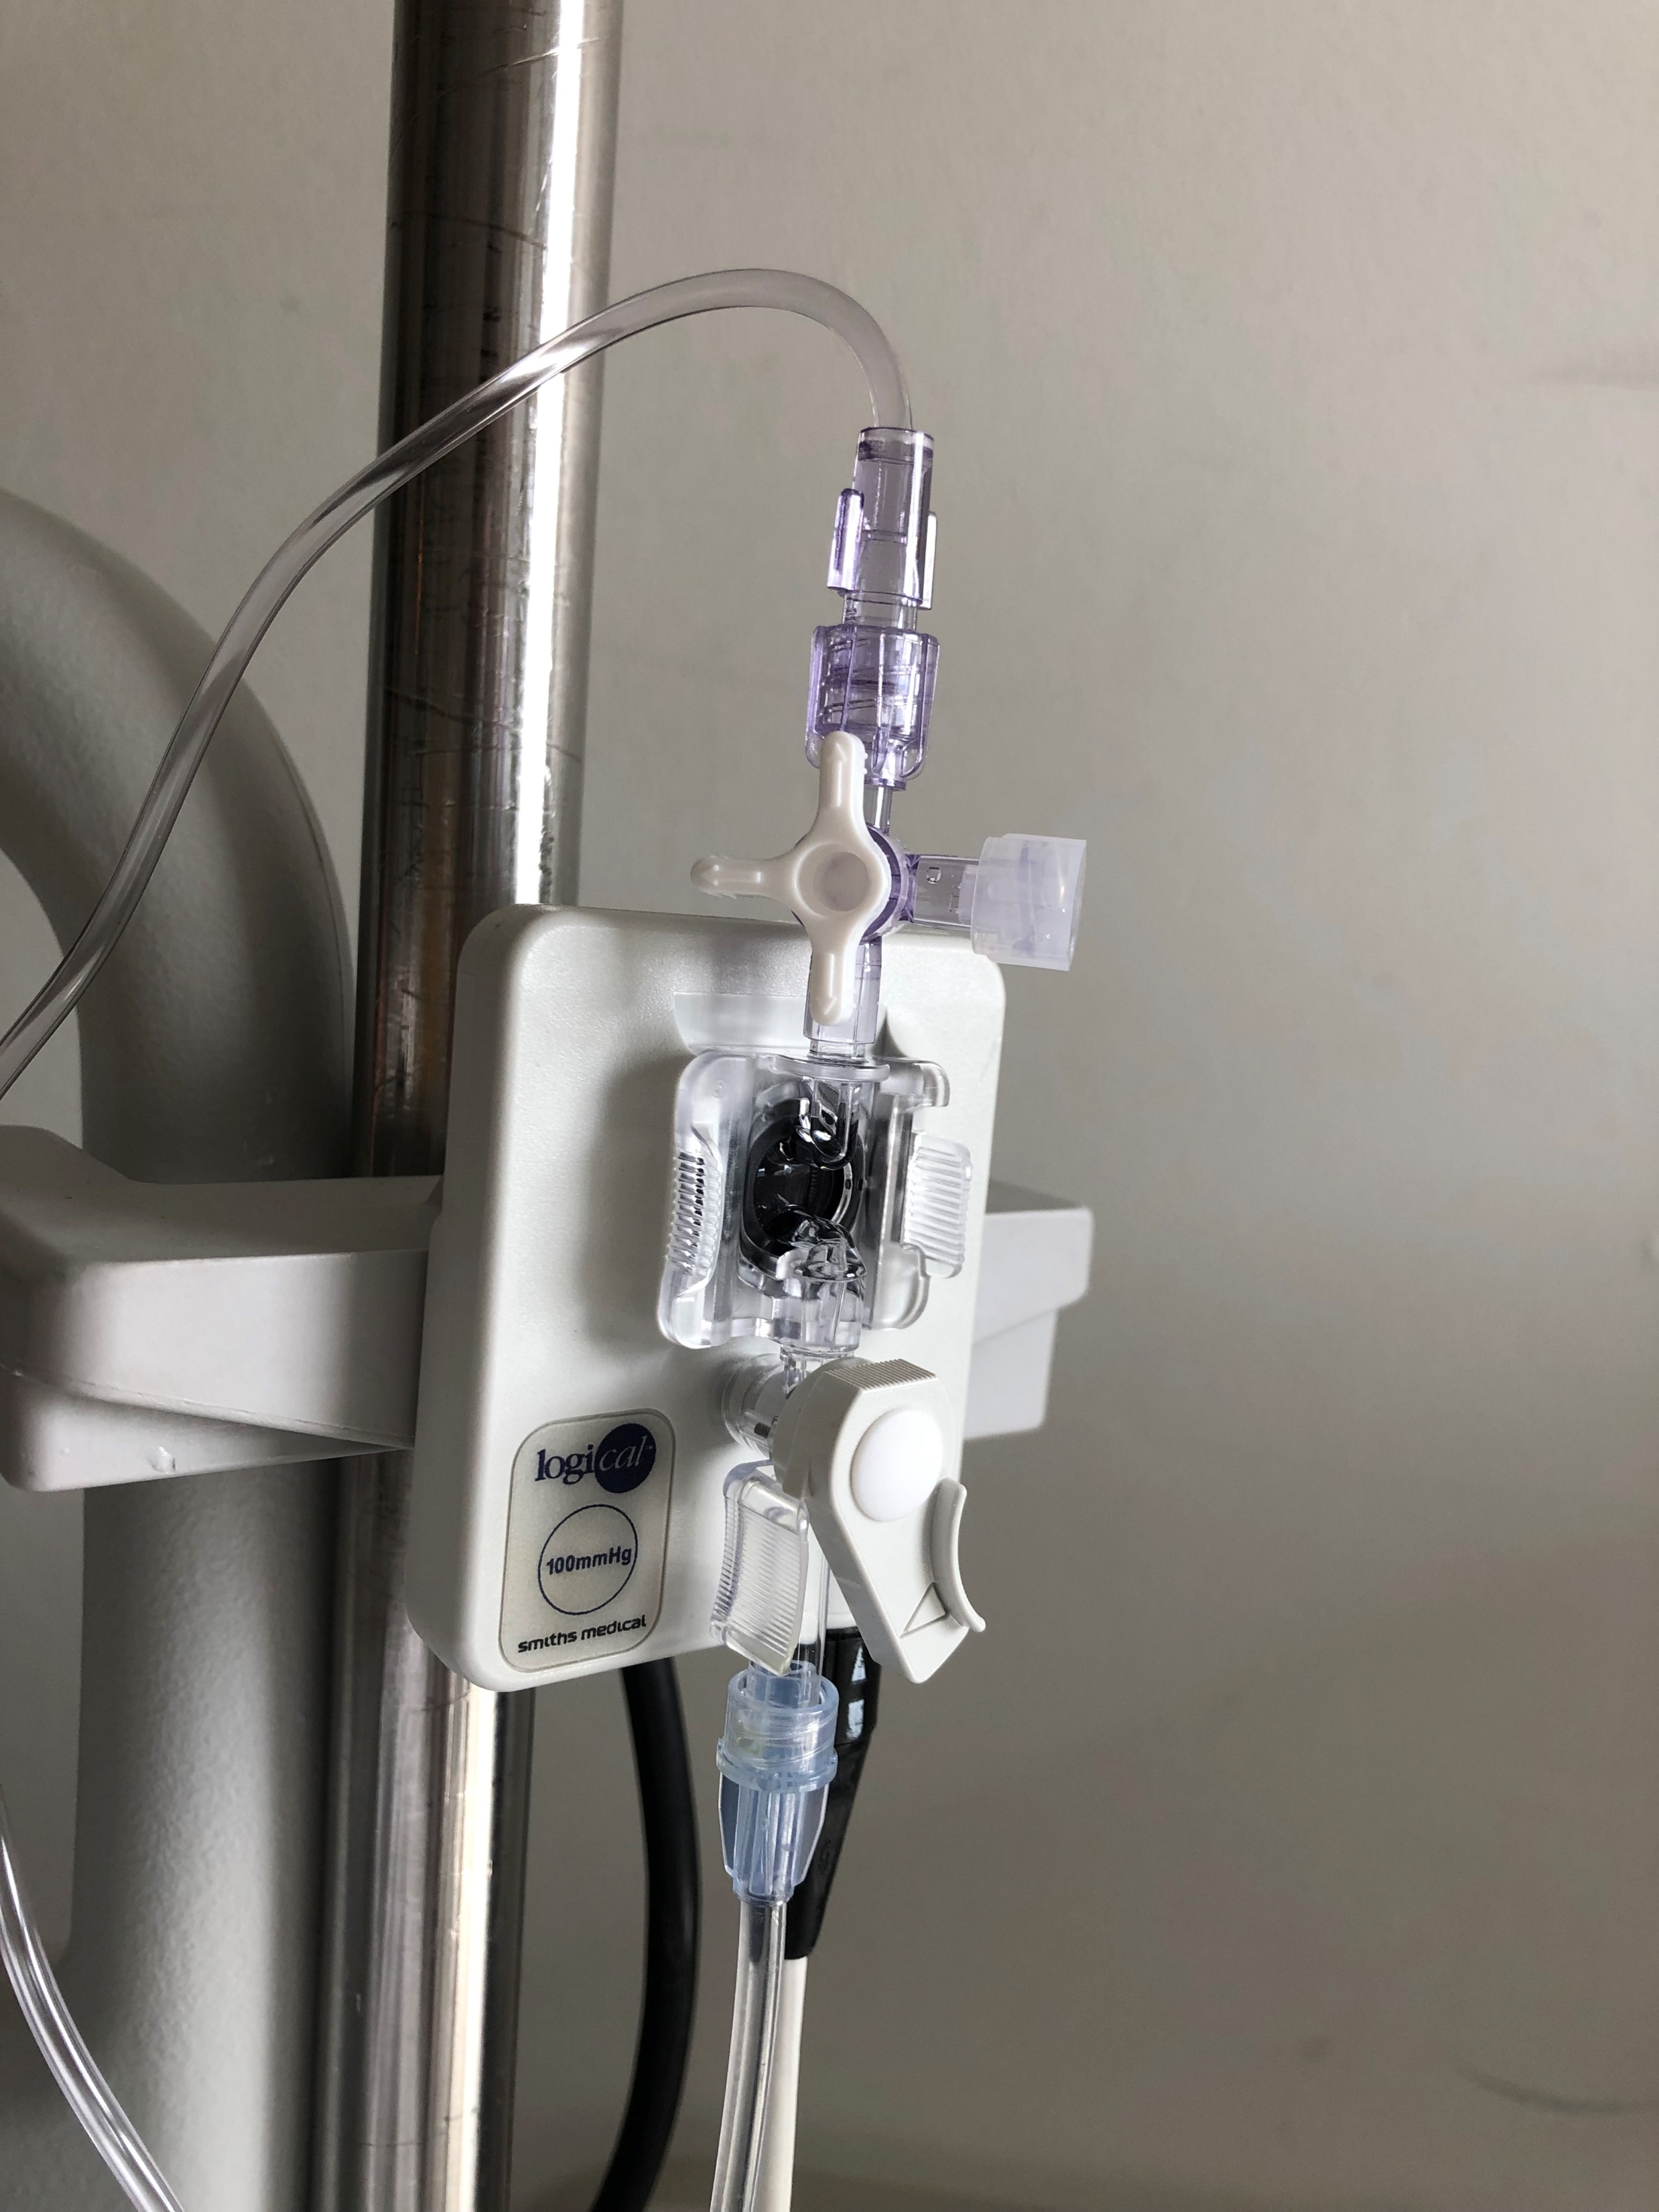

Slide 15
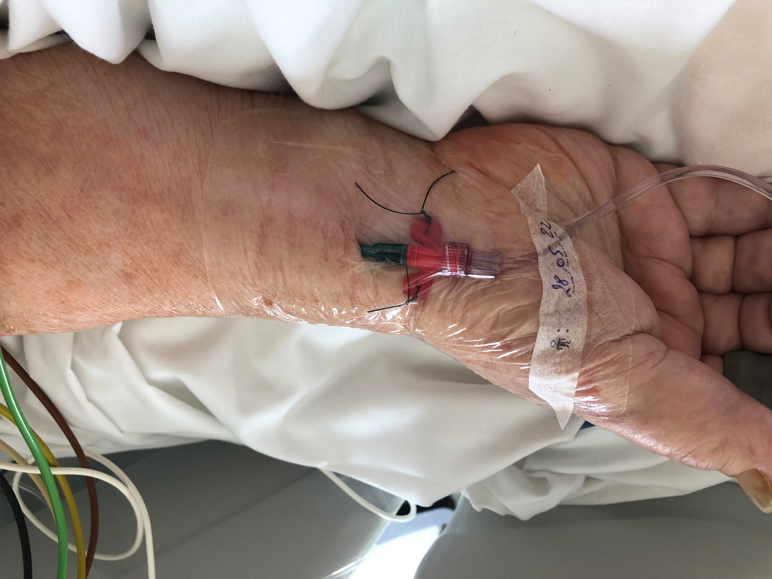

Slide 16
III – Le cathéter artériel
2) Pose du cathéter artériel cf. Composition kit KTA
https://youtu.be/ULgU4c4l-dY

Slide 17
III – Le cathéter artériel
3) Rôle de l'IDE autour du cathéter artériel
Lors de la pose :
Assister le médecin lors de la pose
Expliquer le dérouler du soin ainsi que l'intérêt du DM au patient
Faire le zéro de pression (calibrage de la tête de pression)

Slide 18
III – Le cathéter artériel
Après la pose :
Surveillance de l'état du point de ponction et de la fixation du KTA
Réfection du pansement si souillure ou tous les 5jours
Calibrer le zéro de pression à chaque prise de poste
Changer la poche de NaCl 0,9% si besoin ou tous les 3 jours
Vérification de la pression de la poche et purger le KTA plusieurs fois
Surveillance de la TA et adaptation de la PEC et des débits des PSE

